Slide 1
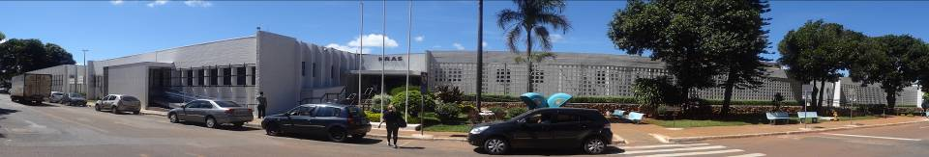

Sinusite
Brasília, 19 de outubro de 2013 www.paulomargotto.com.br de 2013
HOSPITAL MATERNO INFANTIL DE BRASÍLIA - HMIB
FÁBIO ANTONIO DE ANDRADE
R1 - PEDIATRIA

Slide 2
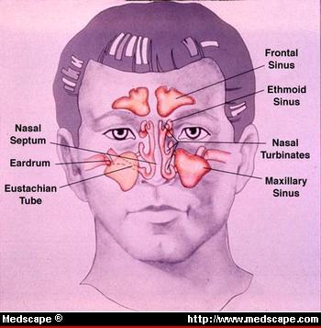
Cavidades paranasais

Slide 3
cavidades paranasais
1) SEIO MAXILAR
Ao nascer o seio maxilar é apenas um divertículo da fossa nasal, medindo de 7 a 14 mm de comprimento.
Aos 12 anos, com a erupção da segunda dentição, atinge o desenvolvimento completo.
2) SEIO FRONTAL
Surge após o nascimento, através de uma célula etmoidal anterior entre as tábuas interna e externa do osso frontal.
Pouco desenvolvido até os sete anos, adquirindo maturação completa após os 10 ou 12 anos de idade.
Pode haver agenesia do seio frontal ou desenvolvimento exagerado (grande variação anatômica em relação ao tamanho tanto entre vários sujeitos como entre os lados direito e esquerdo no mesmo sujeito).
3) SEIO ETMOIDAL
Constituído por um conjunto de células com volume total de cerca de 2 a 3 cm³.
Ao nascer são pequenas eventrações arredondadas, iniciando o desenvolvimento a partir do segundo ano de vida, com maturação ao redor dos 12-13 anos.
4) SEIO ESFENOIDAL
A formação se inicia aos nove meses de idade e prossegue até a idade adulta, havendo relações importantes com a cavidade craniana.

Slide 4
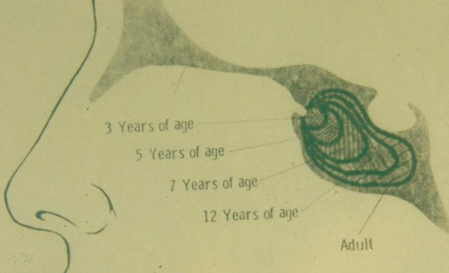
Em resumo...
As cavidades paranasais maxilares e etmoidais estão presentes ao nascimento, embora em dimensões reduzidas.
As cavidades paranasais frontal e esfenoidal começam a desenvolver com 3 anos e são visíveis no raio X após 6 a 7 anos.

Slide 5
FunÇÃo das cavidades paranasais
Estrutural
• reduzem o peso do crânio
• protegem a órbita e crânio de traumas
• participam do crescimento facial
Funcional
• são "caixas de ressonância" da voz
• aquecimento e umidificação
• contribuem para a secreção de muco
• equilibram a pressão nasal
• são coadjuvantes na olfação

Slide 6
Sinusite
DEFINIÇÕES - sinusite é a inflamação da mucosa de um ou mais dos seios paranasais. Os termos "sinusite" e "rinossinusite" são frequentemente utilizados alternadamente pois a inflamação dos seios paranasais é quase sempre acompanhada por inflamação da mucosa nasal. (UpToDate)

Slide 7
CLASSIFICAÇÃO:
Agudas - sintomas desaparecerem completamente em <30 dias
Subaguda - os sintomas desaparecerem completamente em ≥ 30 e <90 dias
Recorrente - pelo menos três episódios de <30 dias de duração separados por intervalos de ≥ 10 dias sem sintomas em um período de seis meses, ou pelo menos quatro desses episódios em um período de 12 meses; episódios individuais respondem rapidamente à terapia antibiótica
Sinusite crônica é definida por episódios de inflamação dos seios paranasais que duram> 90 dias, durante os quais os pacientes têm sintomas persistentes (tosse, coriza, obstrução nasal). A rinossinusite crônica pode estar relacionada com as condições não infecciosas, tais como alergia, fibrose cística, refluxo gastroesofágico, ou a exposição a poluentes ambientais

Slide 8
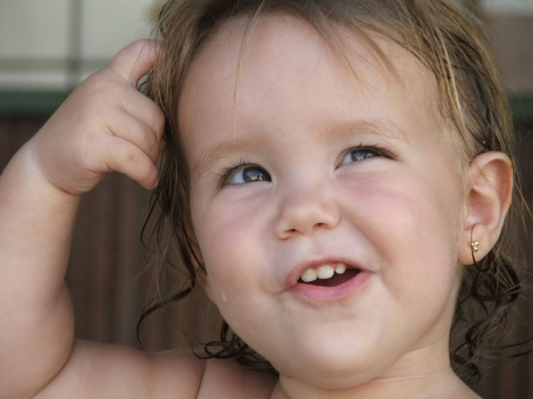
IVAS versus rinossinusite bacteriana

Slide 9
DIFERENÇAS:
Inflamação dos seios da face é comum durante as IVAS, mas geralmente se resolve espontaneamente.
Rinossinusite bacteriana aguda ocorre quando há infecção bacteriana secundária dos seios .
A maioria das rinossinusites é de etiologia viral (rinovírus, VSR, adenovírus, para influenzae)
IVAS: sintomas nasais e febre. A febre e sintomas constitucionais desaparecem em 24/48 horas, após os sintomas respioratórios predominam. Em geral, coriza hialina.

Slide 10

SINUSITE :
Persistência dos sintomas respiratórios por mais de 10 dias e menos de 30 dias.
Inicio com sintomas graves (febre acima de 39 graus, prostraçao)
Secreção nasal, dor de cabeça forte

Slide 11
Etiologia
Bacteriana:
Mais comuns: Streptococcos pneumoniae, Haemophilus influenzae , Moraxella catarrhalis, estreptococos beta-hemolítico Grupo A e S. aureus.
Nos imunocomprometidos, hospitalizados, fibrose cistica: Aeróbicos gram-negativas, incluindo P aeruginosa.
Nos pacientes neutropênicos: Fungo e P. aeruginosa .

Slide 12
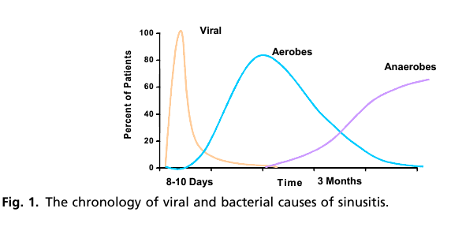

Slide 13
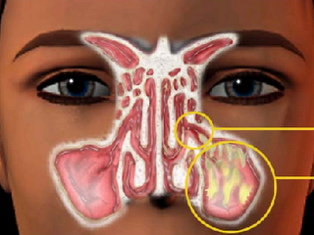
fisiopatologia

Slide 14
Fatores predisponentes
A obstrução anatômica (por exemplo, deformidades do septo nasal, anomalias craniofaciais, hipertrofia de adenóide, corpos estranhos nasais, massas ou pólipos). A presença de pólipos nasais deve solicitar avaliação para possível fibrose cística e diáteses alérgicas
Irritantes da mucosa (por exemplo, o ar seco, fumaça de cigarro, água clorada).
Mudanças bruscas de pressão atmosférica (por exemplo, a descida em um avião)

Slide 15
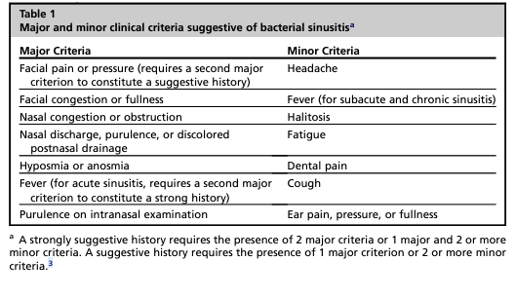
DIAGNÓSTICO:

Slide 16

Exames de imagem

Slide 17
Raio x e tomografia computadorizada
São exames inespecificos que não consegue diferenciar causas virais e bacterianas.
> 50% crianças com IVAS de causa viral apresentam raio X de seios maxilares anormais.
TC: são frequentemente alterados em crianças saudáveis .
RM: 68% das crianças com IVAS apresentam anormalidades.
42% das crianças saudáveis apresentam anormalidades.
Portanto: são bons quando queremos saber localização e extensão do quadro nas complicações e sinusites recorrentes. São eficazes quando dão resultados negativos.

Slide 18
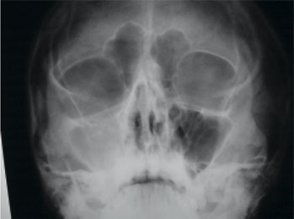
RAIO X
Pode ser visualizado velamento assimétrico de seios ou ainda edema de mucosa

Slide 19

Raio x + tc +rm
São exames complementares.
TC: melhor para visualização de parte óssea e avaliação pré cirurgica
RM: melhor para visualização de partes moles e avaliar extensão do comprometimento.

Slide 20
tratamento
Objetivos: Eliminar a infecção, diminuir a morbidade , prevenir complicações
Orientação: iniciar antibioticoterapia assim que se faça o diagnóstico
Qual antibiótico?

Slide 21
Antibioticoterapia
Amoxicilina: não recomendada
Recomendação: Amoxicilina+Clavulanato (25 a 35% H. influenzae e 90% M. catarrhalis são produtores de betalactamases)
Doses: padrão ( 45mg/kg/dia, VO, 3 vezes ao dia ou 500 mg, 3 vezes)
Dose alta: 90 mg/kg/dia, 2 vezes/dia ou 2g, VO, 2 vezes). Quando?
-Locais com S. pneumoniae não sensiveis a Amoxicilina+Clavulanato (>10%)
-Hospitalização recente
-uso recente de antibiótico (<1 mes)
-Comorbidades e imunocomprometidos
Quanto tempo? 10 – 14 (alguns estudos sugerem 7 dias após a resolução dos sintomas

Slide 22
Antibioticoterapia
Cefalosporina de 1, 2 e 3 geração : efeitos variáveis contra os patógenos
Cefalosporinas de 3 geração de uso parenteral que são uma segunda opção ao invés de doses altas de amoxicilina+clavulanato – Cefotaxime e Ceftriaxone
Alguma cefalosporina via oral? Cefpodoxime, cefixima, cefuroxima, cefaclor, cefprazil – não são indicados em monoterapia, associar com clindamicina

Slide 23
Antibioticoterapia
Espera–se uma melhora clínica após 3 a 5 dias do inicio do antibiotico. Caso não haja melhora dos sintomas em 48h de antibiótico, pensar:
-Falência do tratamento, devido a patogenos resistentes
Pensar em uso de (amoxicilina+clavulanato em altas doses, clindamicina, cefixima, ceftriaxone)
MRSA. Quando pensar? Graves, nosocomial, complicacões intracranianas e orbitais. Padrão ouro: vancomicina ( in vitro: SMZ-TP, clindamicina, linezolida)
-Etiologia não bacteriana
-Anormalidades estrututurais
Se alergia a PENICILINA:
Hipersensibilidade tipo I: levofloxacino
Hipersensibildade outras: Cefixima ou cefpodoxima + clindamicina)

Slide 24
Tratamento adjuvante
DESCONGESTIONANTE:
Pode induzir congestão rebote e inflamação.
Os estudos enfocam nos efeitos adversos e o estudo em questão considera que eles podem proporcionar melhora dos sintomas por diminuir a viscosidade da secreção.

Slide 25
Tratamento adjuvante
Antihistaminicos: sonolência, xerostomia, efeitos adversos. Pode deixar a secreção mais espessa. Pode ser útil se causa for alergica.
Corticóides: melhora sintomática leve e menores efeitos colaterais em uso de curto prazo. Pode ser usado em coadjuvante em pacientes alérgicos.

Slide 26
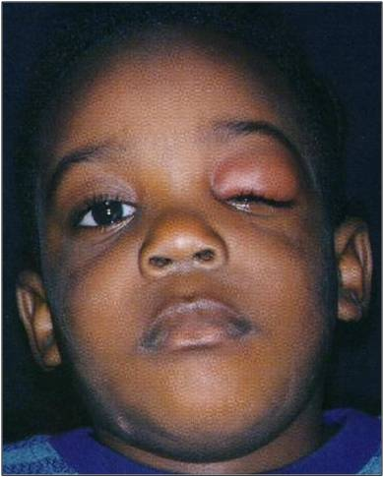
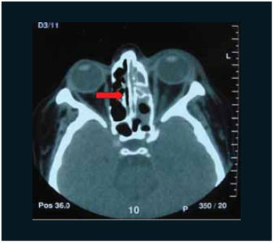
Complicações
Celulite periorbital, abcesso subperiosteal, celulite orbitária e abcesso.
Trombose de seio cavernoso, meningite e abcesso cerebral. Pensar em anaeróbios e S. aureus.

Slide 27
Complicações
Resultados que devem levar à consideração da extensão intracraniana incluem :
A combinação de edema periorbital / orbital com dor de cabeça persistente e vômitos
Vômitos e dor de cabeça que requer internação hospitalar, particularmente em crianças mais velhas
Alteração do nível de consciência
Déficits neurológicos focais
Sinais de irritação meníngea

Slide 28
Complicações
As manifestações clínicas específicas para as complicações orbitais e intracranianas das rinossinusites estão listados abaixo:
Pré-septal (periorbital) celulite - complicação leve caracteriza-se por eritema e inchaço das pálpebras e área periorbital, não há proptose ou limitação de movimento dos olhos
Celulite orbitária - dor com o movimento dos olhos, inchaço da conjuntiva (quemose), proptose, limitação de movimentos dos olhos (oftalmoplegia), diplopia, perda de visão
Trombose do seio cavernoso séptico - ptose bilateral, proptose, oftalmoplegia, edema periorbital, dor de cabeça, alteração no estado mental (ver "trombose do seio dural fossa séptica")
Meningite - Febre, dor de cabeça, rigidez de nuca, alteração do estado mental
Osteomielite do osso frontal associada a um abscesso subperiosteal (Pott tumor inchado) - testa ou inchaço no couro cabeludo e ternura, dor de cabeça, fotofobia, febre, vômitos, letargia
Abscesso epidural - Papiledema, sinais neurológicos focais, cefaléia, letargia, náuseas, vómitos (ver "abscesso epidural", seção sobre "abscesso epidural intracraniana ')
Abscesso subdural - Febre, dor de cabeça intensa, irritação meníngea, déficits neurológicos progressivos, convulsões, sinais de aumento da pressão intracraniana (papiledema, vômitos)
Abscesso cerebral - Dor de cabeça, rigidez de nuca, alterações do estado mental, vômitos, déficits neurológicos focais, convulsões, déficits de nervos cranianos terceiro e sexto, papiledema (ver "Patogênese, manifestações clínicas e diagnóstico de abscesso cerebral")

Slide 29
Sinusite fungica
Os fungos mais frequentemente implicados em causar rinossinusite invasoras são espécies de Aspergillus, Fusarium, o Mucorales e dematiáceos (marrom-preto).
Pacientes com rinossinusite fúngica aguda geralmente presente agudamente com febre, dor facial, congestão nasal e epistaxe, e pode ter alterações na visão ou atividade mental. Dormência na região facial e diplopia pode ocorrer no ambiente de envolvimento de nervos cranianos.
Tratamento - rinossinusite invasiva continua a ser uma infecção muito difíceis de curar, porque a maioria dos pacientes afetados são imunossuprimidos. Sinais e sintomas de rinossinusite invasivo no hospedeiro apropriado deve merecer tratamento antifúngico empírico com anfotericina B intravenosa

Slide 30
referências
Brook I. Acute Sinusitis in Children. Pediatr Clin N Am 60 (2013) 409–424
UpToDate, 2013 – sinusitis, fungic sinusite

Slide 31


